Slide 1
ПОВЫШЕНИЕ КАЧЕСТВА РАДИОЛОКАЦИОННХ ИЗОБРАЖЕНИЙ ЗА СЧЁТ ФИЛЬТРАЦИИ МУЛЬТИПЛИКАТИВНОГО ШУМА С ПОМОЩЬЮ МЕТОДОВ ГЛУБОКОГО ОБУЧЕНИЯ
Санкт-Петербургский политехнический университет Петра Великого
Институт электроники и телекоммуникаций
Выполнил: студент гр. 4931101/90102 Научный руководитель: Ассистент ВШПФиКТ, к.т.н Научный руководитель: Профессор ВШПФиКТ, д.т.н | Баташев В. В. Павлов В. А. Макаров С. Б.

Slide 2
Цель и задачи
Цель работы:
Разработка и применение алгоритмов фильтрации мультипликативного спекл-шума на основе методов глубокого обучения для повышения качества радиолокационных изображений.
Задачи:
Разработка архитектур нейронных сетей.
Обучение нейронных сетей на наборе данных.
Оценка качества полученного фильтра при помощи метрик.
Сравнение различных подходов

Slide 3



Радиолокационные изображения
$$t_{1}, t_{2}, t_{3} \text{– различные моменты времени зондирования.}$$
Рис. 1. Дистанционное зондирование поверхности при помощи РСА
Рис. 2. Радиолокационное изображение

Slide 4


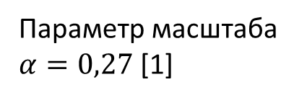
Спекл-шум
Параметр масштаба $α=0,27$ [1]
Рис. 4. Плотность распределение Рэлея
Рис. 3. Пример радиолокационного изображения

Slide 5


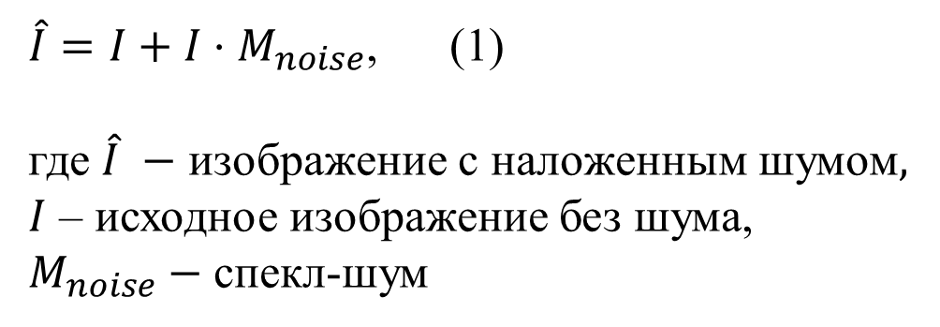
Создание набора данных для обучения
$\hat{I}=I+I⋅M_{noise}$, (1)
где $\hat{I} −$ изображение с наложенным шумом$,$
$I$ – исходное изображение без шума,
$M_{noise}−$спекл-шум
Рис. 5. Изображение до и после наложения шума

Slide 6


Создание набора данных для обучения
Рис. 7. Преобразование матрицы в вектор-столбец X
Рис. 6. «Скользящее окно» на зашумлённом изображении

Slide 7
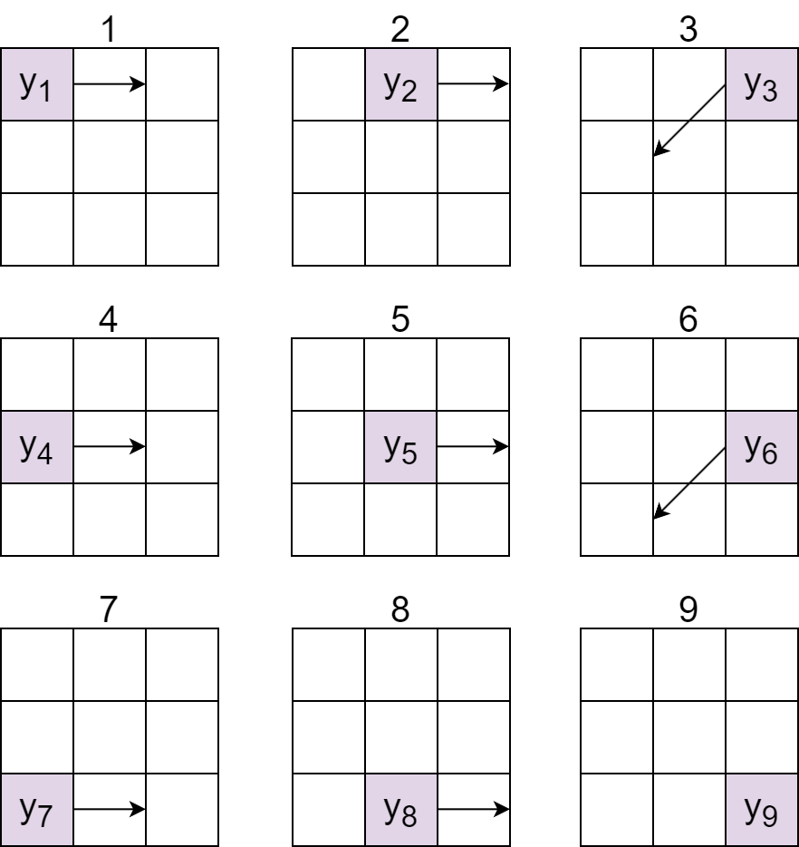
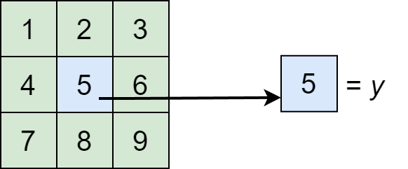
Создание набора данных для обучения
Рис. 9. Преобразование данных из окна в y
Рис. 8. Получение y из исходного изображения без шума

Slide 8
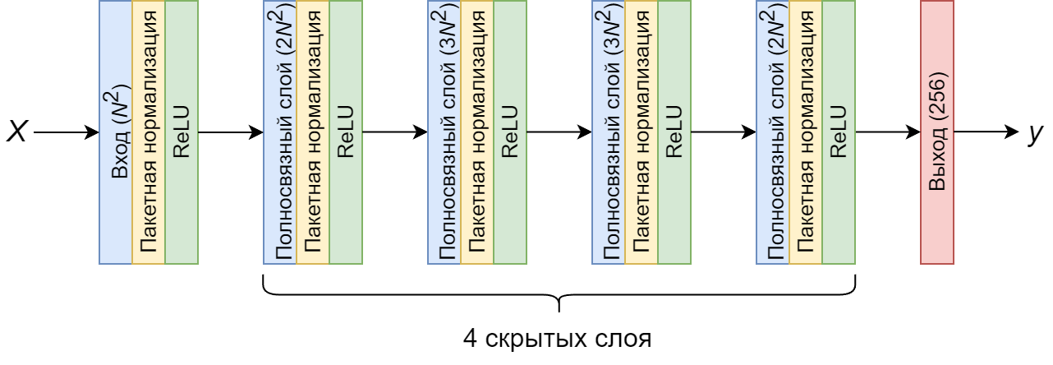

Архитектура нейронной сети
Рис. 10. Архитектура нейронной сети для задачи классификации (сверху), задачи регрессии (снизу)

Slide 9
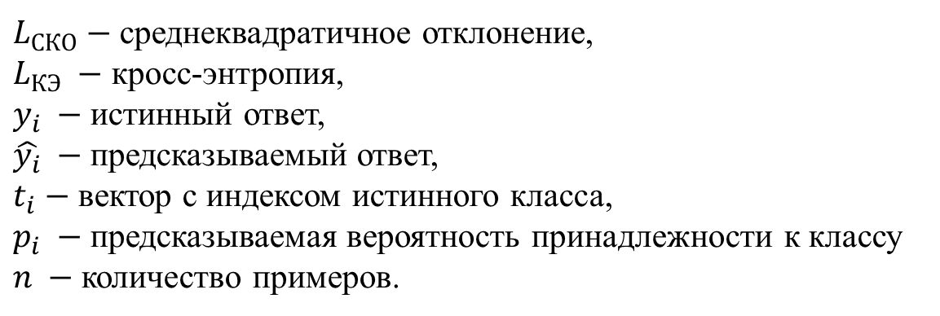
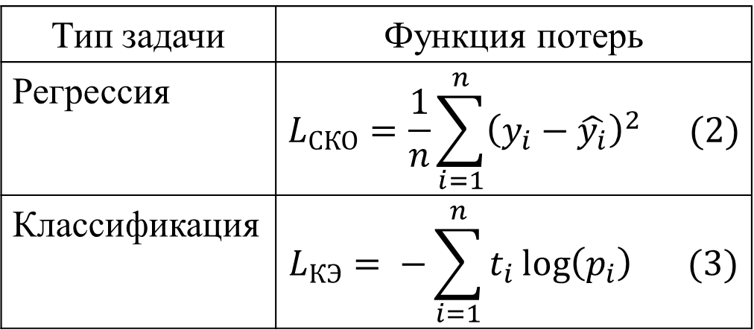
Обучение нейронной сети
Тип задачи | Функция потерь
Регрессия | $$L_{СКО}=\frac{1}{n}\sum_{i=1}^{n}{{\left(y_{i}−\hat{y_{i}}\right)}^{2} } (2)$$
Классификация | $$L_{КЭ}= −\sum_{i=1}^{n}{t_{i}\log\left(p_{i}\right) } (3)$$
Оптимизатор: Adam
Шаг обучения на первой эпохе: 0,1
Уменьшение шага обучения каждые 5 эпох: в 10 раз
Количество эпох: 20
$L_{СКО}−$ среднеквадратичное отклонение,
$L_{КЭ} −$ кросс-энтропия,
$y_{i} −$ истинный ответ,
$\hat{y_{i}} −$ предсказываемый ответ,
$t_{i}−$ вектор с индексом истинного класса,
$p_{i} −$ предсказываемая вероятность принадлежности к классу
$n −$ количество примеров.

Slide 10
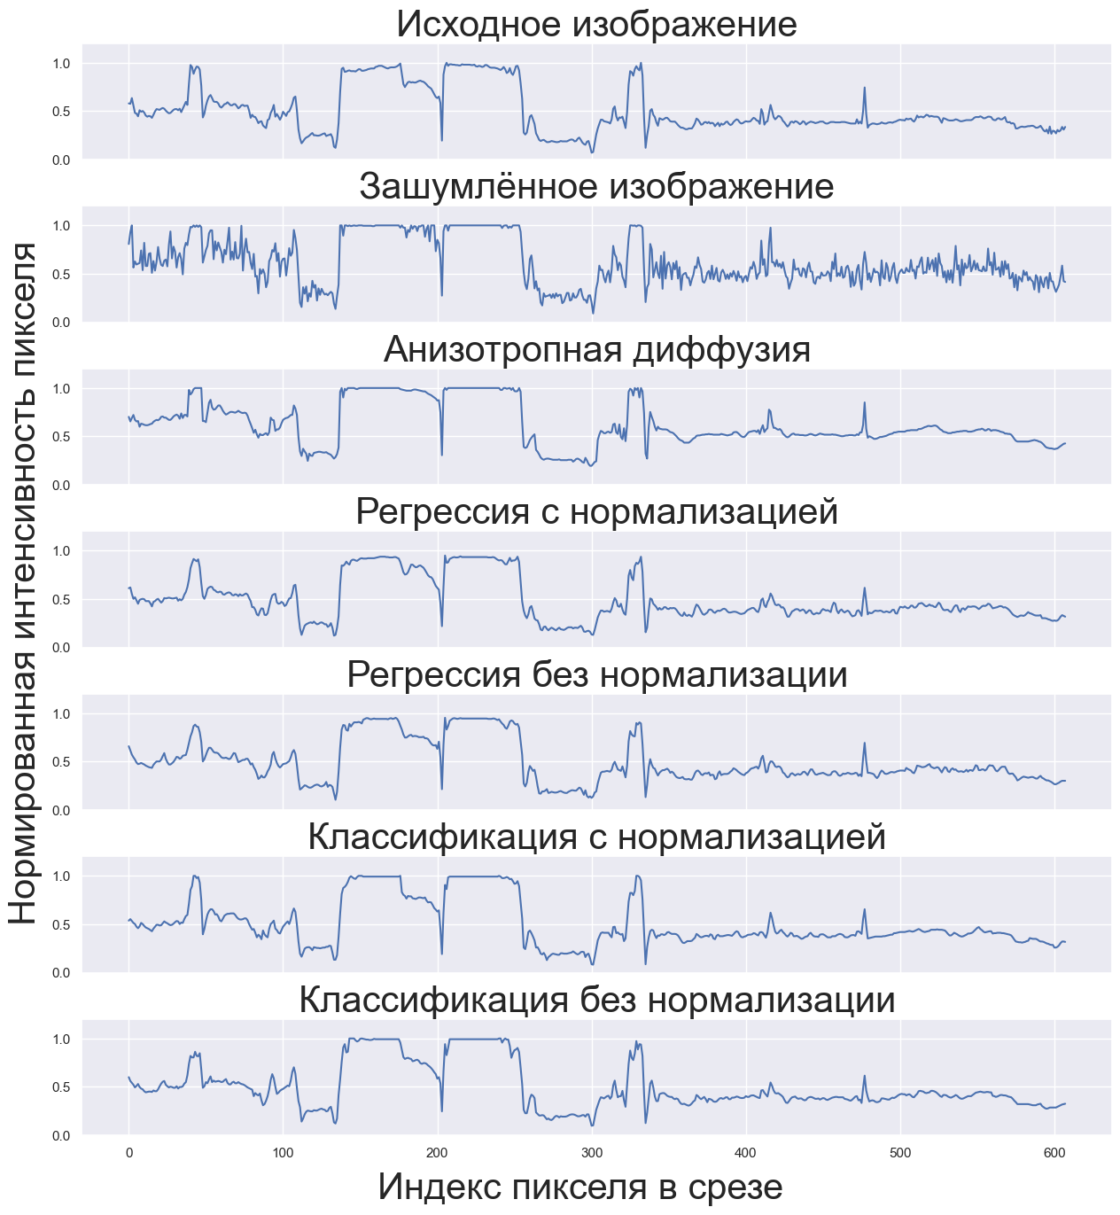

Результаты
Рис. 11. Срез на изображении
Рис. 12. Зависимость интенсивности пикселя от координаты

Slide 11

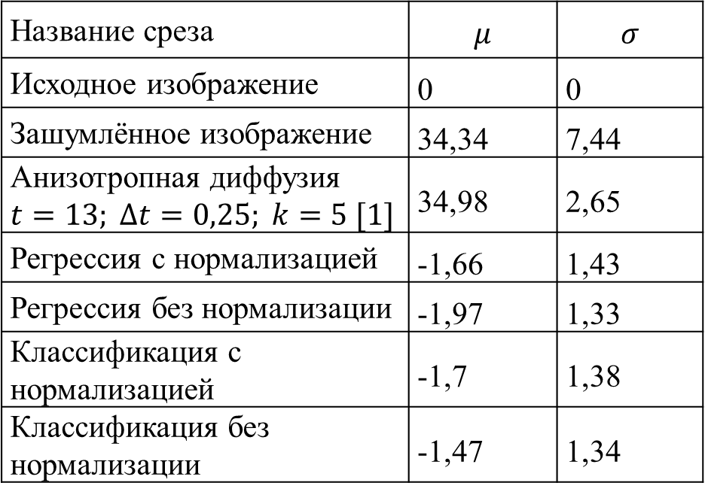
Результаты
Название среза | $$μ$$ | $$σ$$
Исходное изображение | 0 | 0
Зашумлённое изображение | 34,34 | 7,44
Анизотропная диффузия $t=13; Δt=0,25; k=5 [1]$ | 34,98 | 2,65
Регрессия с нормализацией | -1,66 | 1,43
Регрессия без нормализации | -1,97 | 1,33
Классификация с нормализацией | -1,7 | 1,38
Классификация без нормализации | -1,47 | 1,34
Рис. 13. Разность между интенсивностью пикселей на срезе оригинального изображения и рассматриваемого

Slide 12


Результаты
Рисунок 14. Разность между изображений без шума и зашумлённым после применения:
а – фильтра анизотропной диффузии;
б – нейросетевого фильтра с задачей регрессии без нормализации
а)
б)

Slide 13



Результаты
а)
б)
г)
Рис. 15. а – Радиолокационное изображение;
б – применение фильтра анизотропной диффузии;
в – применение нейросетевого фильтра: регрессия без нормализации

Slide 14
Результаты
Тип фильтра | Размер окна N, пикселей | Количество скрытых слоёв | Использование нормализации | SSIM | GMSD
ИНС Регрессия | 7×7 | 5 | Нет | 0,875 | 0,056
ИНС Регрессия | 7×7 | 5 | Да | 0,846 | 0,064
ИНС Классификация | 7×7 | 5 | Нет | 0,864 | 0,062
ИНС Классификация | 7×7 | 5 | Да | 0,863 | 0,065
Фильтр анизотропной диффузии | - | - | - | 0,827 | 0,078

Slide 15
Выводы
Разработаны алгоритмы фильтрации мультипликативного спекл-шума на базе нейронных сетей.
Получены результаты сравнения нейросетевого подхода и классического
Проведена оценка работы фильтров при помощи метрик для сравнения структуры изображений: SSIM и GMSD.
Подход, основанный на применении искусственных нейронных сетей, показывает более высокие значения метрик качества по сравнению с классическим методами.
Лучшие результаты достигаются применением нейронной сети с задачей регрессии без нормализации

Slide 16
Спасибо за внимание!

Slide 17
Список использованных источников
Тузова А.А., Павлов В.А., Белов А.А. Подавление мультипликативного шума на радиолокационных изображениях. Известия высших учебных заведений России. Радиоэлектроника. 2021;24(4):6-18. https://doi.org/10.32603/1993-8985-2021-24-4-6-18

